Slide 1
認 識 臺 灣

Slide 3
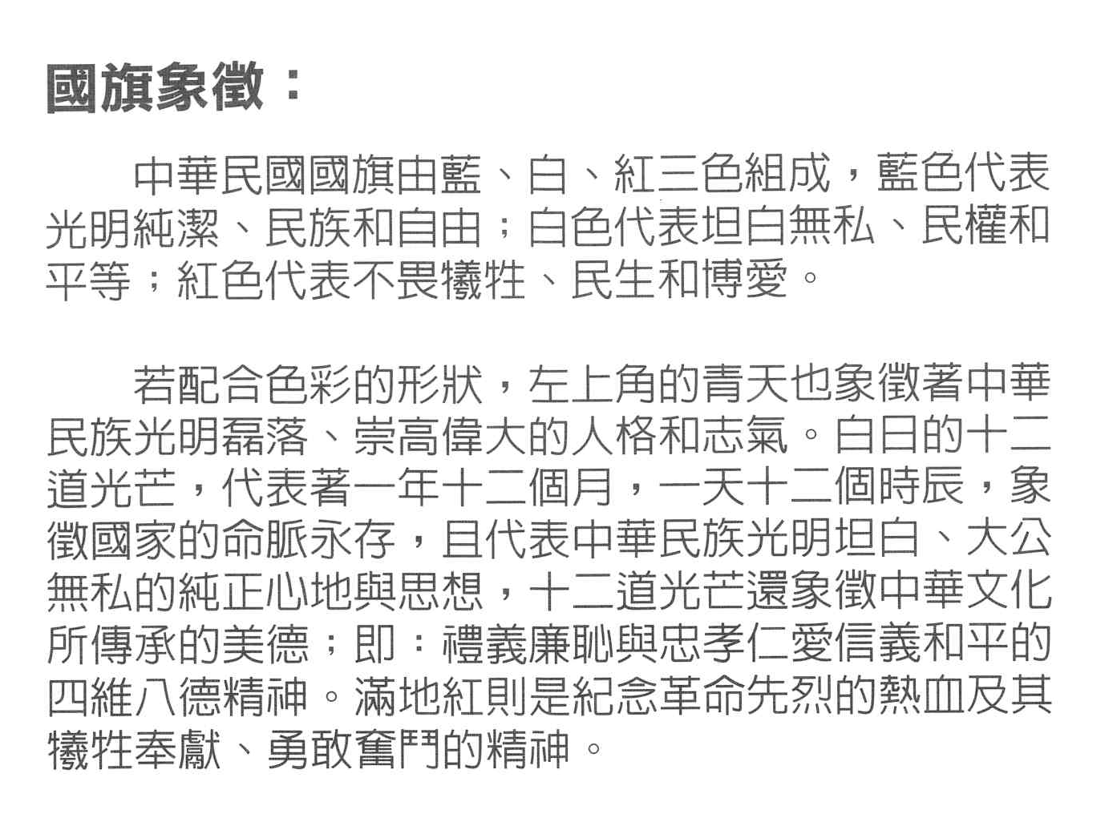

Slide 4


Slide 5
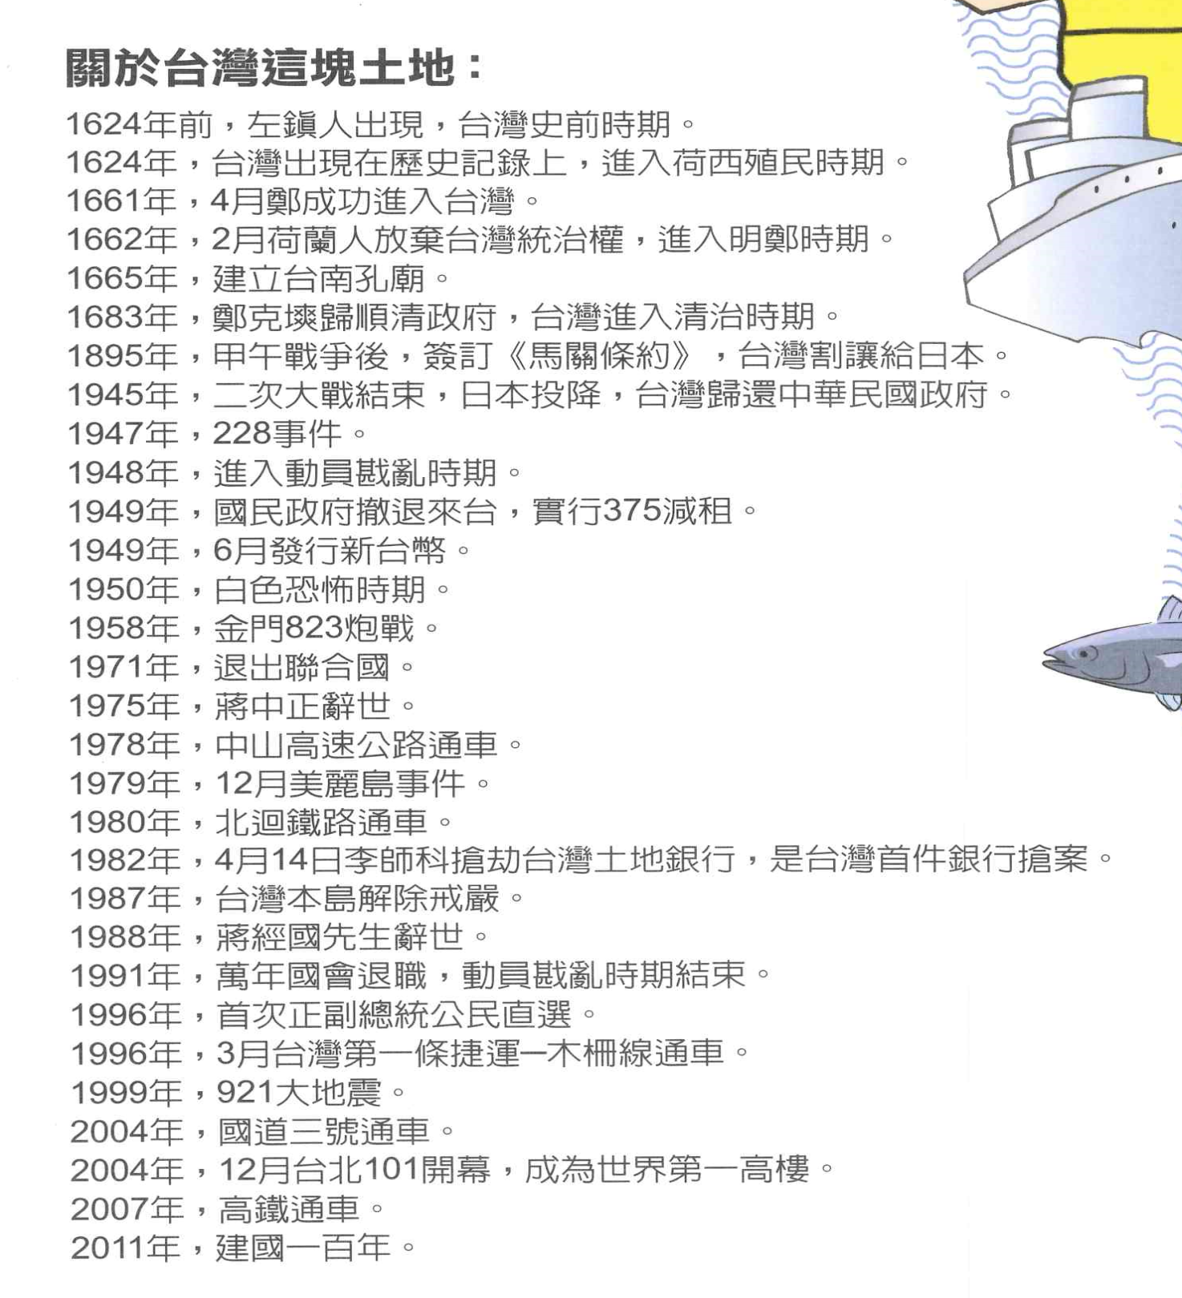

Slide 6
